Slide 1

ИКТ-компетентность –
фундамент для формирования УУД
в современной школе

Slide 2
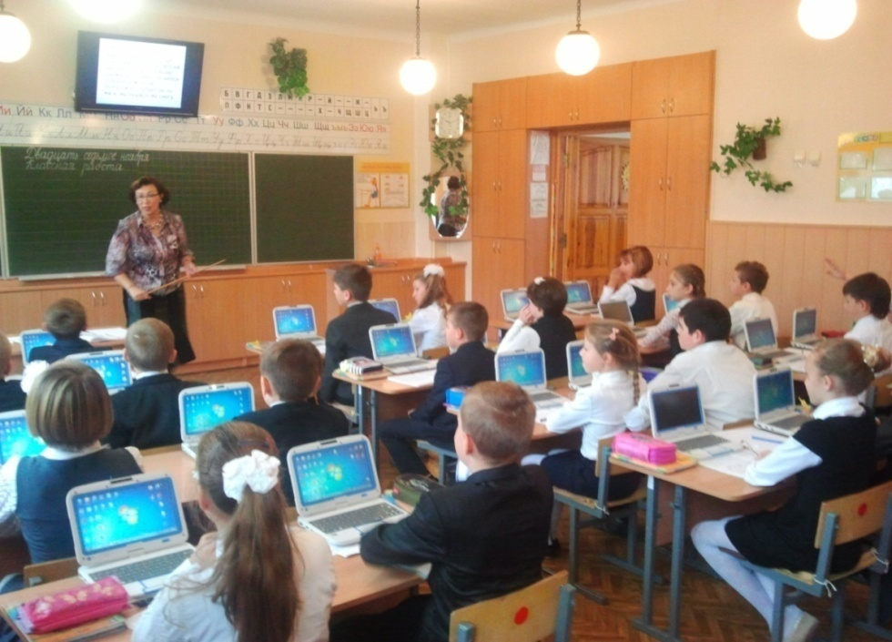

Slide 3

«Человек образованный — тот, кто знает, где найти то, чего он не знает»
Георг Зиммель
«Если бы компьютер не был бы до сих пор создан, то его пришлось бы сейчас изобрести, специально для целей образования»
Никола Тесла

Slide 4
УУД - совокупность способов действий обучающегося, которая обеспечивает его способность к самостоятельному усвоению новых знаний, включая и организацию самого процесса усвоения.

Slide 5
Формирование универсальных учебных действий (УУД), обеспечивающих компетенцию «научить учиться».
Без применения информационно-коммуникационных технологий (ИКТ) формирование УУД, обозначенных образовательным стандартом, невозможно. Таким образом, информационно-коммуникационные технологии и ИКТ-компетентность становятся фундаментом для формирования УУД в современной школе.

Slide 6
ИКТ-компетентность
– это способность учащихся использовать информационные и коммуникационные технологии для доступа к информации, для ее поиска, организации, обработки, оценки, а также для передачи/ распространения, которая достаточна для того, чтобы успешно жить и трудиться в условиях информационного общества.

Slide 7
Развитие ИКТ-компетентности учащихся включает в себя становление и развитие учебной и общепользовательской ИКТ-компетентности, в том числе:
- способности к сотрудничеству и коммуникации;
- к самостоятельному приобретению, пополнению и интеграции знаний;
- способности к решению личностно и социально значимых проблем и воплощению решений в практику.

Slide 8
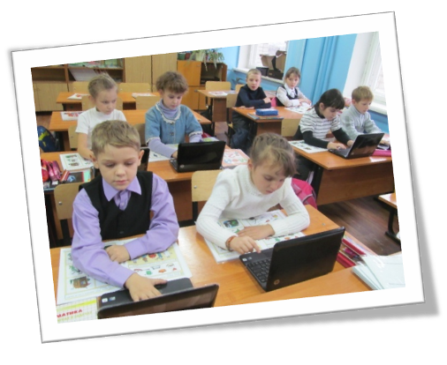
На уроках с использованием ИКТ учащиеся не только получают информацию в «чистом виде» от учителя, но и учатся ее добывать, анализировать, осуществлять отбор.

Slide 9
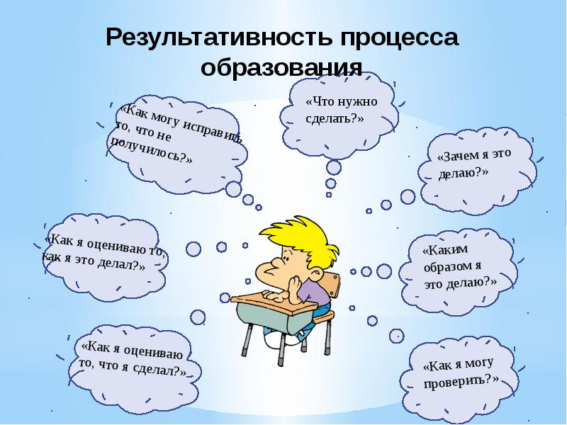
Notes:
Таким образом, мы поняли, что наши педагоги подобно учащимся, обучаемым в условиях реализации ФГОС ООО, стали проводить рефлексию. Но не могли найти ответы на некоторые свои вопросы.

Slide 10
ИКТ-компетентность –
фундамент
для формирования УУД
в современной школе

Slide 11
Результаты освоения основной образовательной программой начального общего образования
- активное использование речевых средств и средств информационных и коммуникационных технологий для решения коммуникативных и познавательных задач;
использование различных способов поиска, сбора, обработки, анализа, организации, передачи и интерпретации информации в соответствии с коммуникативными и познавательными задачами и технологиями учебного предмета.

Slide 12
ИКТ-технологии в работе учителя

Slide 13
Учитель начальных классов может применять ИКТ в следующих видах деятельности:
мониторинг результативности своей деятельности и деятельности учащихся;
учебный процесс;
внеклассная работа;
воспитательная работа;
внеурочная деятельность;
работа с родителями.

Slide 14
Четыре основных формы работы учащихся с применением средств ИКТ
работа в адаптированных обучающих программных средах;
проектная деятельность;
работа с предметными тренажерами;
коммуникация на учебных сайтах.

Slide 15
На уроках математики
преимущественно должны формироваться элементы ИКТ-компетентности, относящиеся к логической, знаково-символической компетентности, а также происходить овладение метапредметными информационными понятиями.

Slide 16
Игровые, обучающие, тренажерные программы
В процессе работы с игровыми, обучающими, тренажерными программами учащиеся не только отрабатывают основные пользовательские навыки и навыки самостоятельной работы, но и повышают качество знаний по важнейшим школьным дисциплинам.

Slide 17


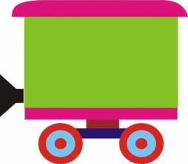
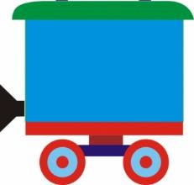
6 + 8
14
14
15

Slide 18
11
2
3
4
5
9
8
7
6

Slide 19



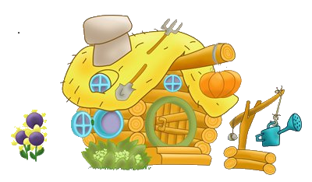



Выбери яблочко с ответом
17
16

Slide 20






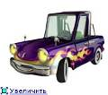

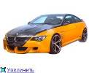
6 * 8 = 48 24 : 4 = 6
3 * 6 = 18 42 : 6 = 7
6 * 6 = 36 6 : 6 = 1
2 * 6 = 12 30 : 5 = 6
6 * 5 = 30 48 : 6 = 8

Slide 21
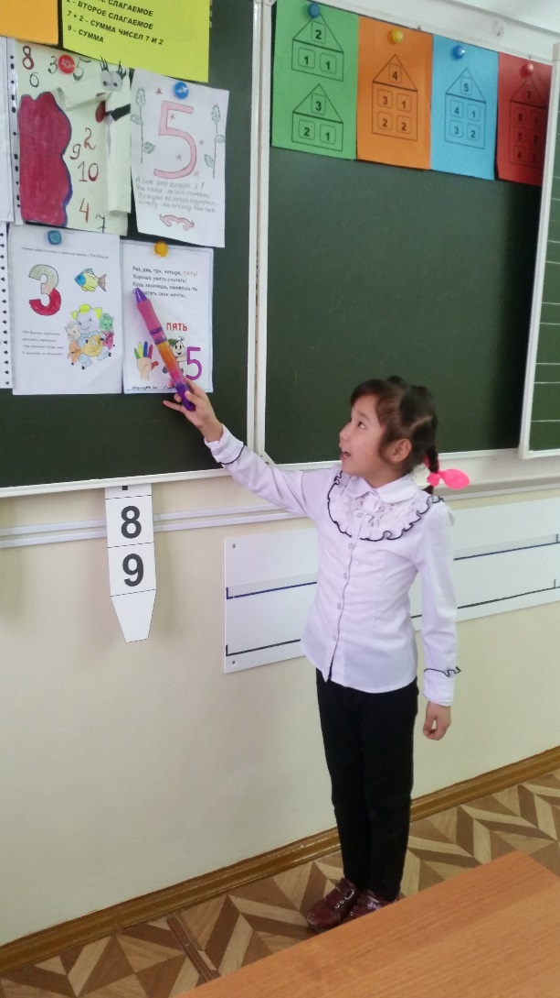
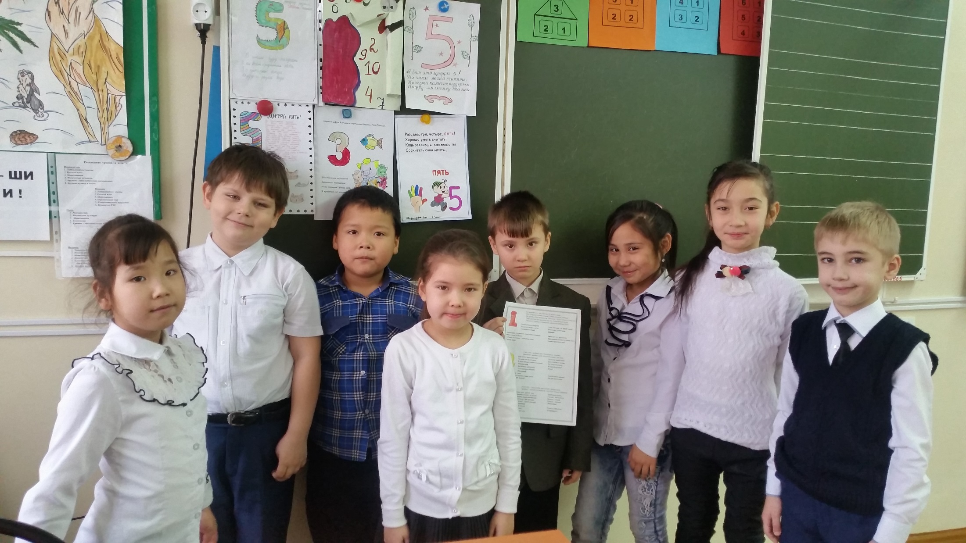
«Математика вокруг нас. Числа в загадках, пословицах и поговорках».

Slide 22


Slide 24
На уроках «Окружающего мира»

Slide 25
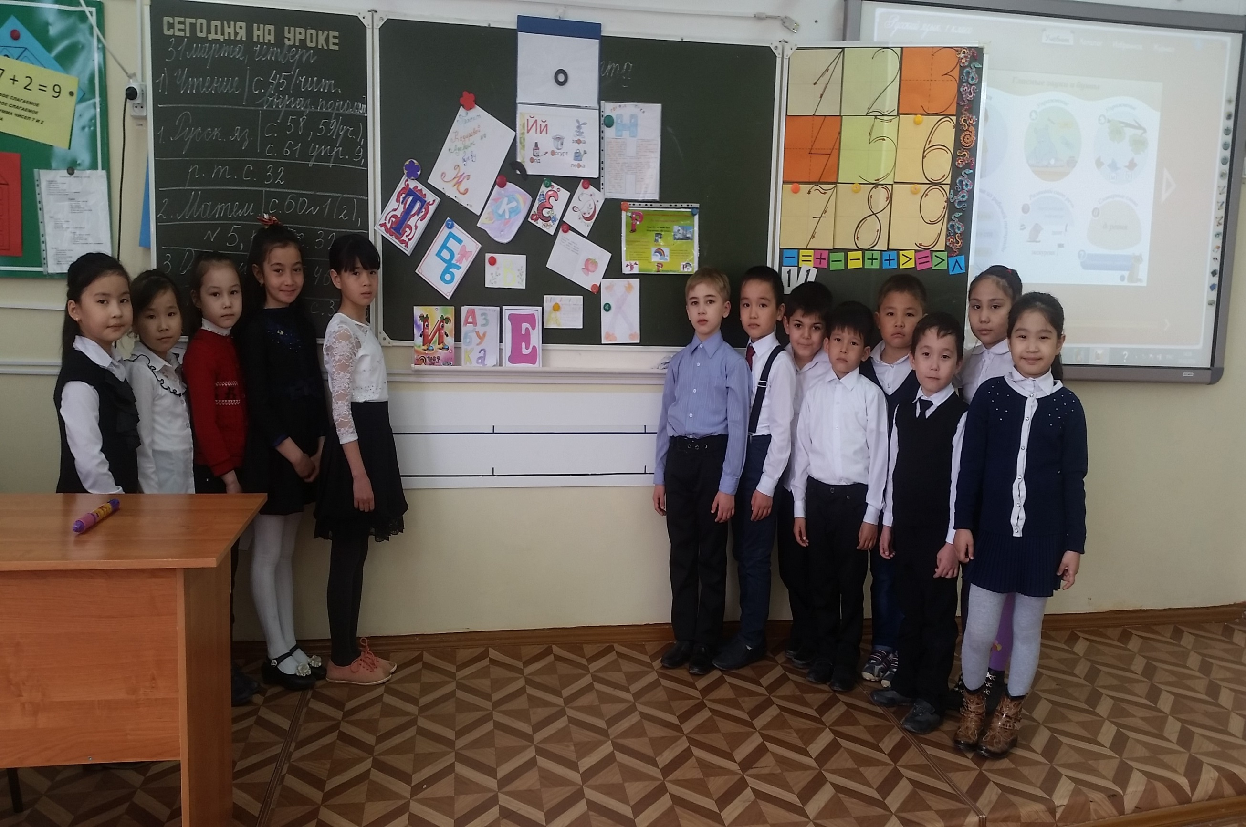
Проектная деятельность учащихся

Slide 26
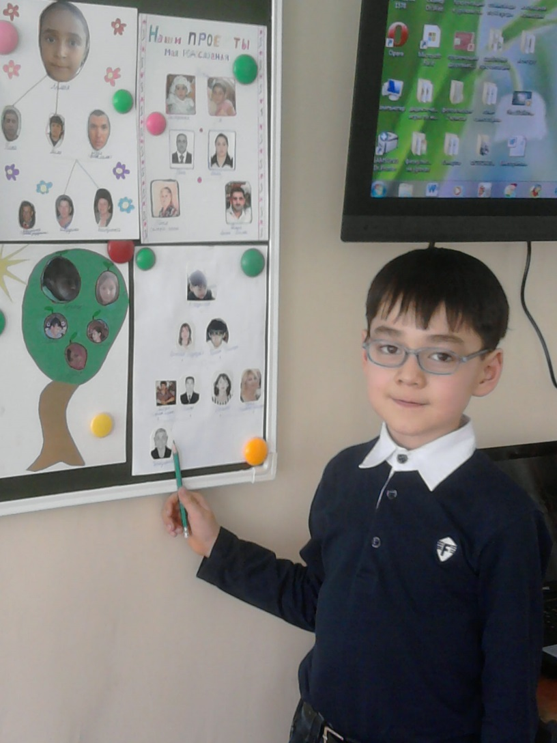
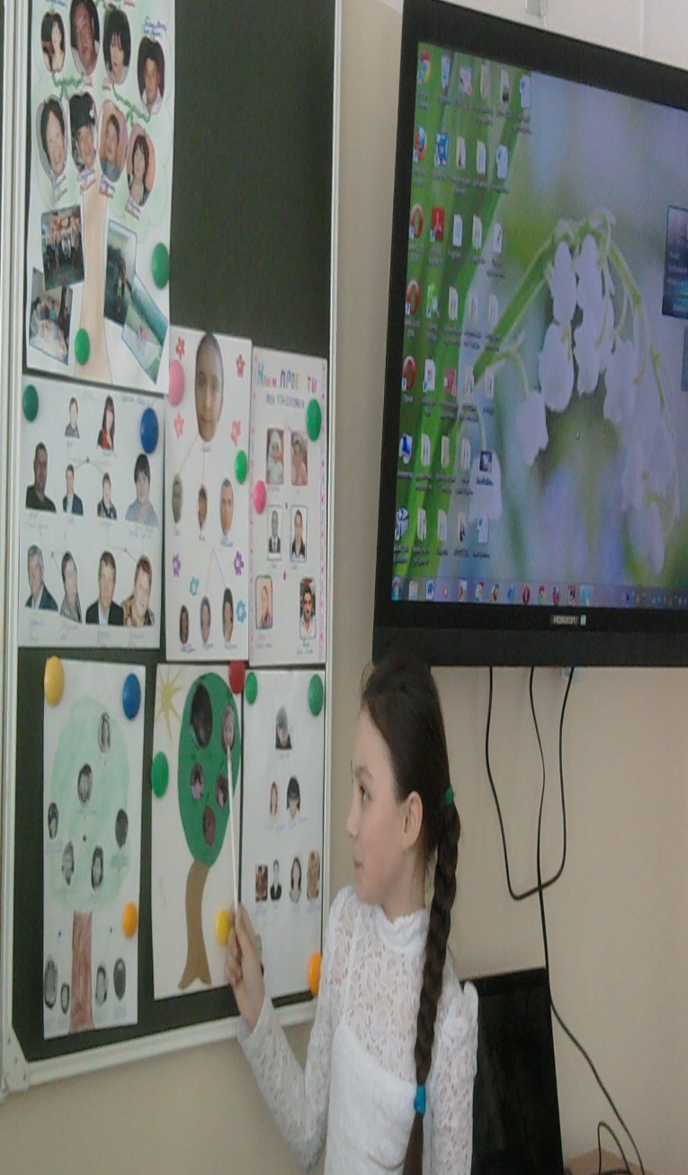
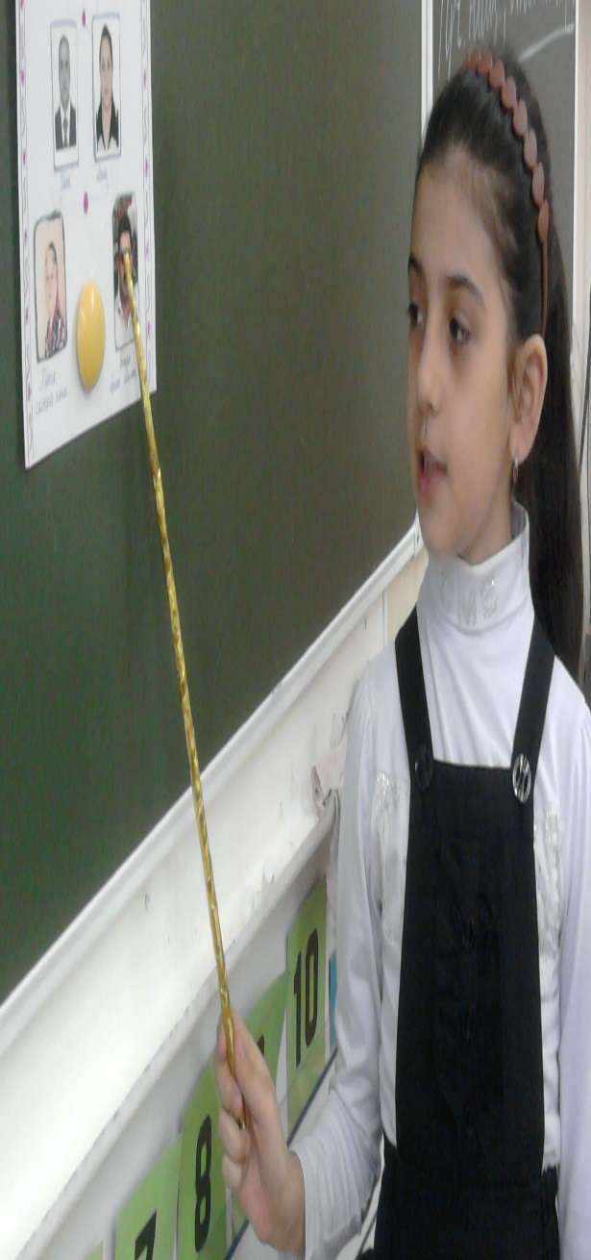
Защита проекта
«Моя родословная».

Slide 27
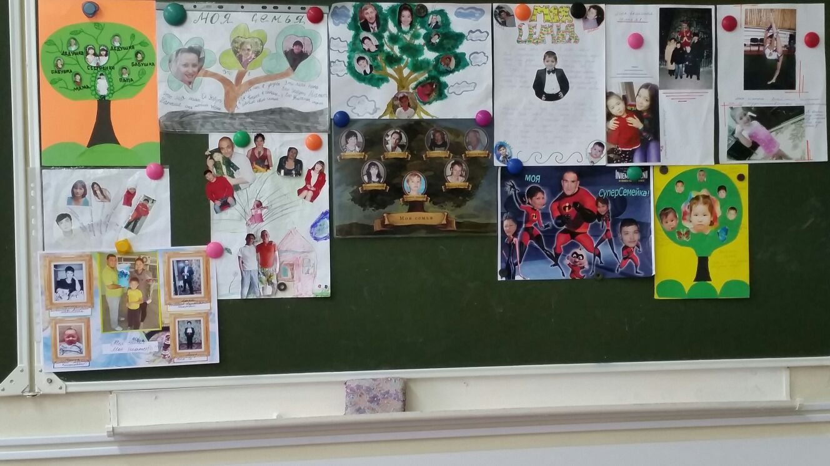
Проекты детей «Моя семья»

Slide 28
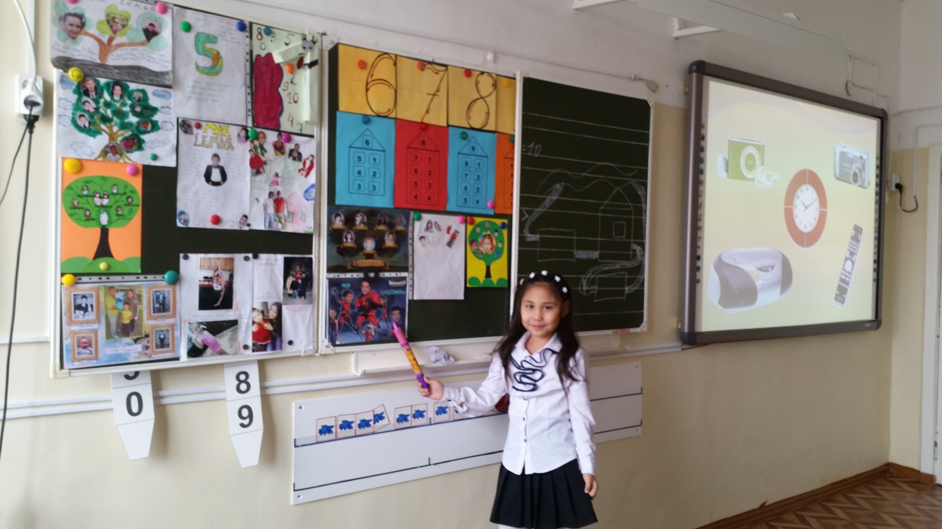
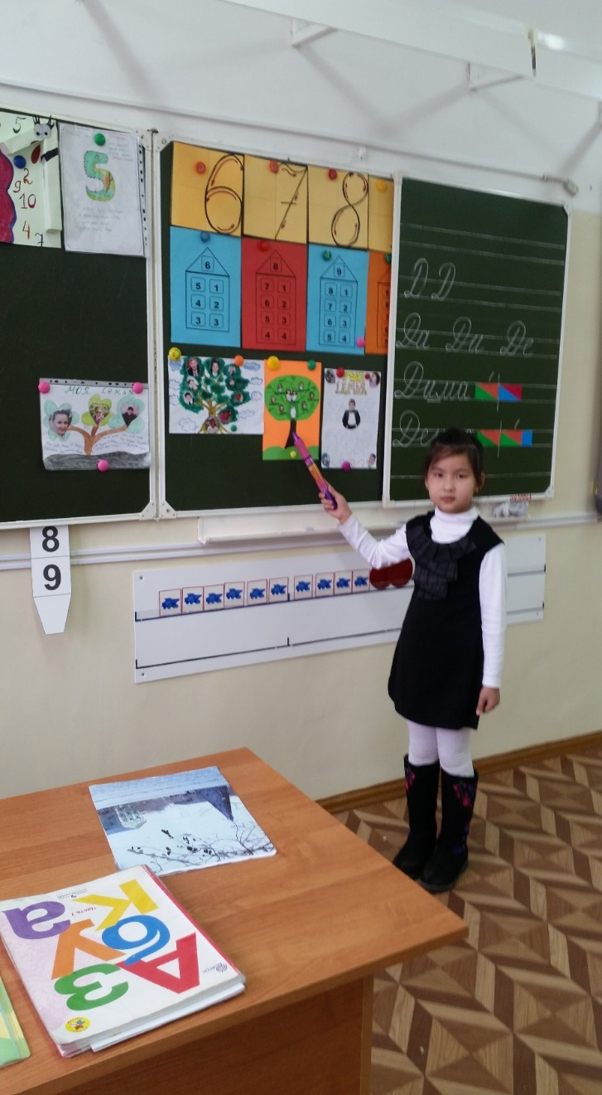
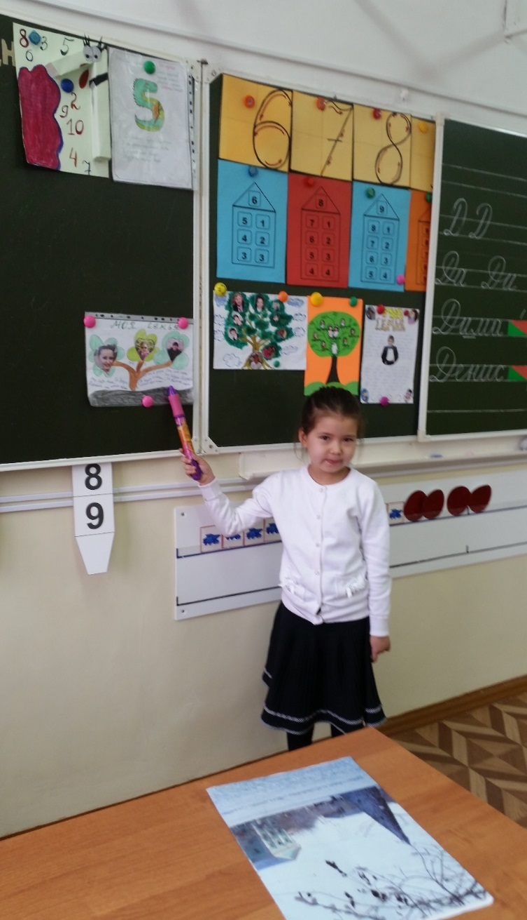
Защита проектов «Моя семья»

Slide 31
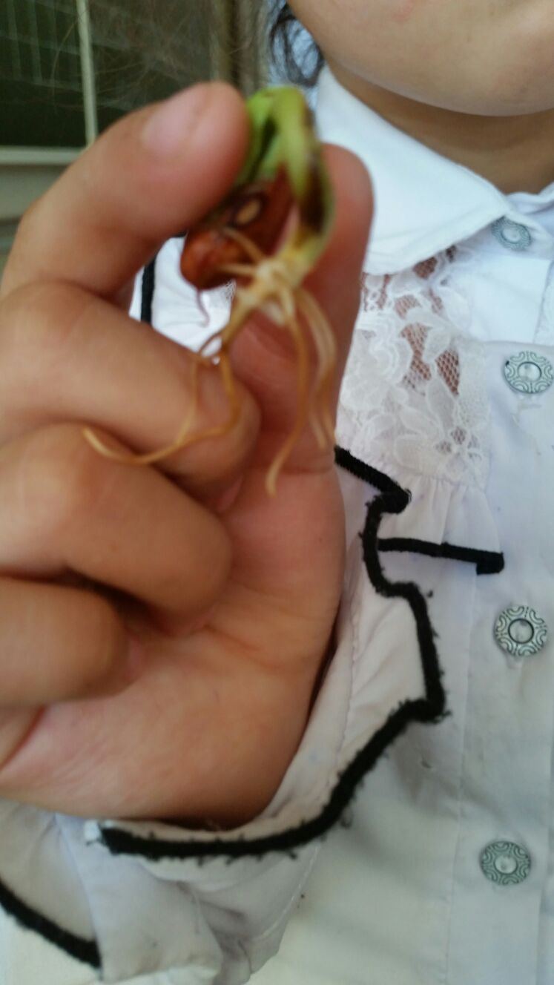
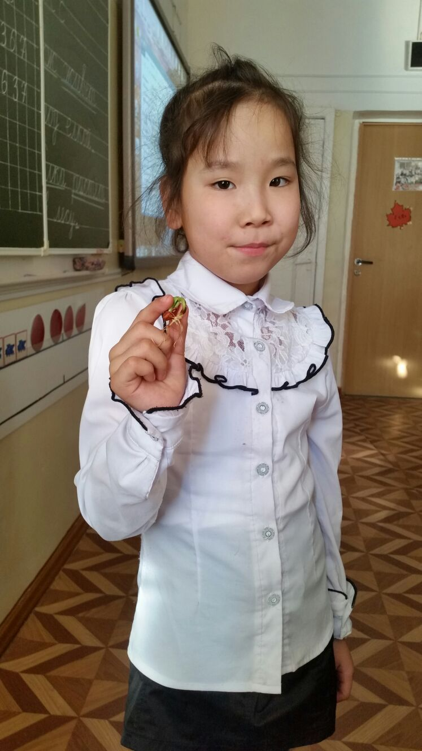
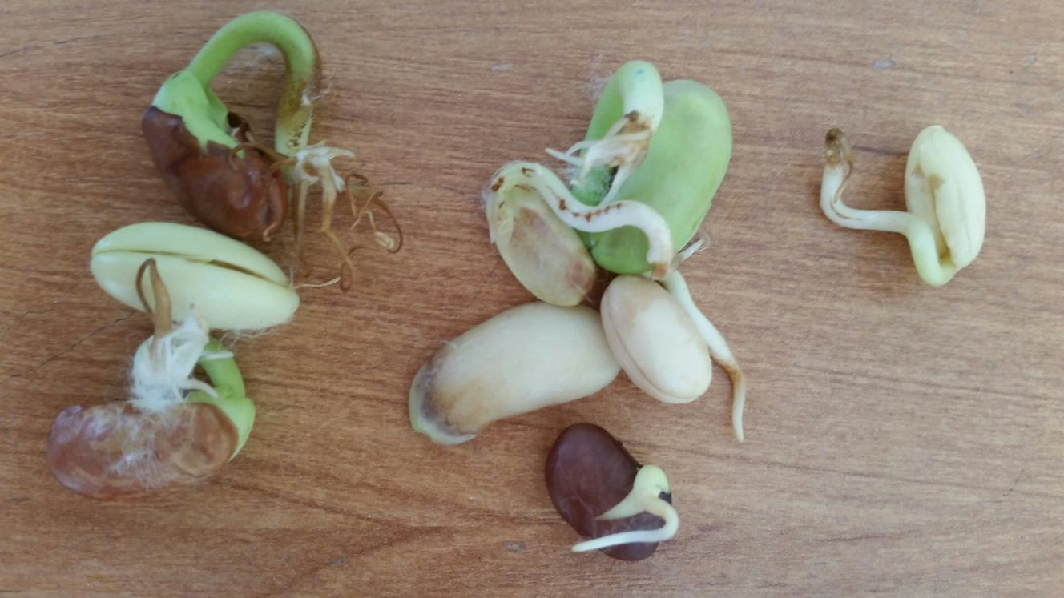
Опыт с семенами фасоли

Slide 33
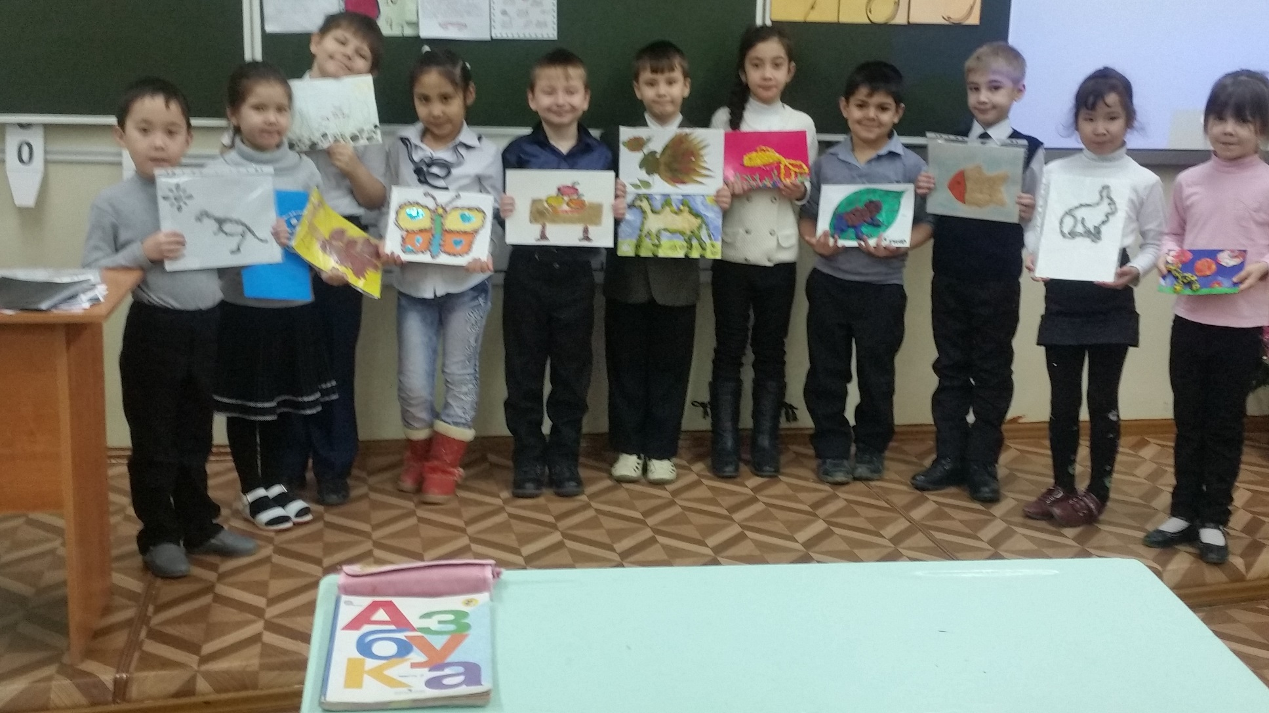
«ЧТО У НАС ПОД НОГАМИ»

Slide 34
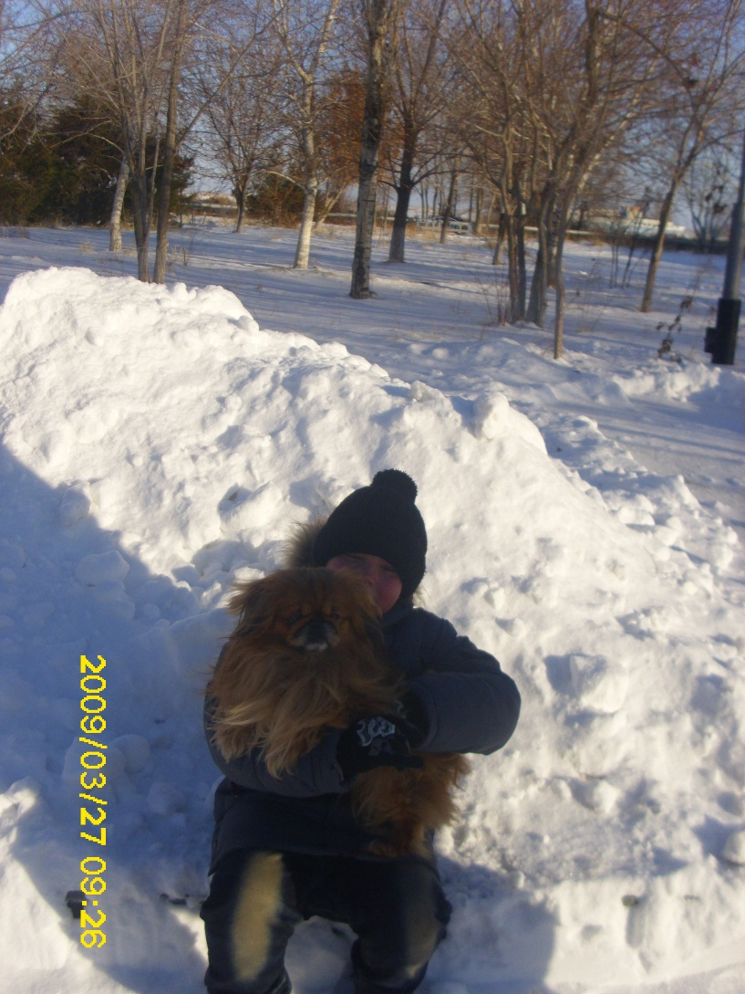
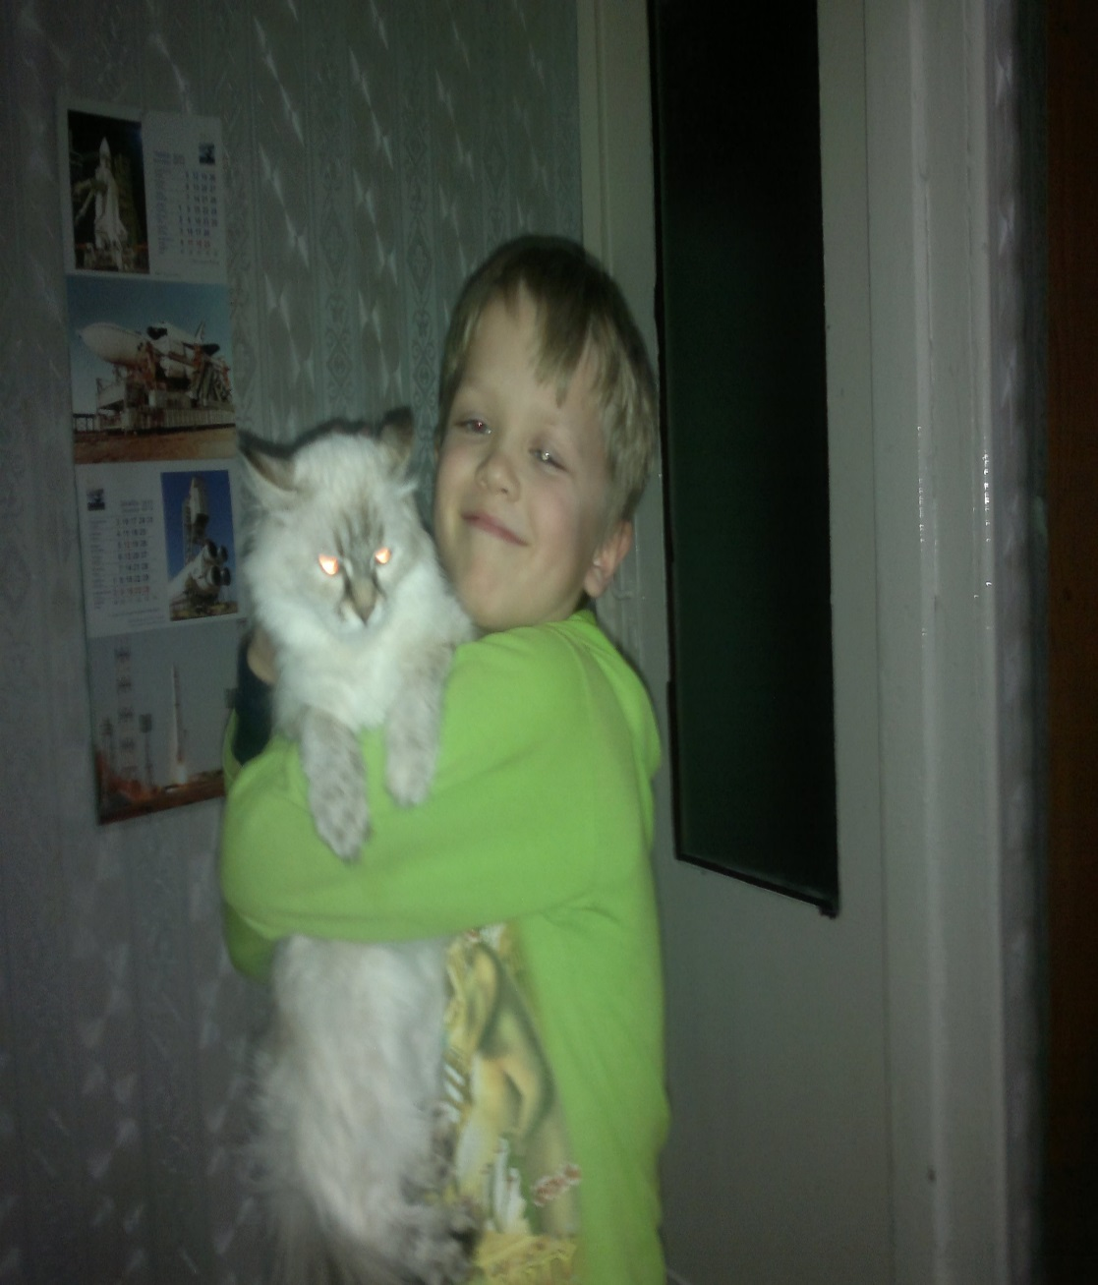
Защита проекта
«Мои домашние питомцы».

Slide 35
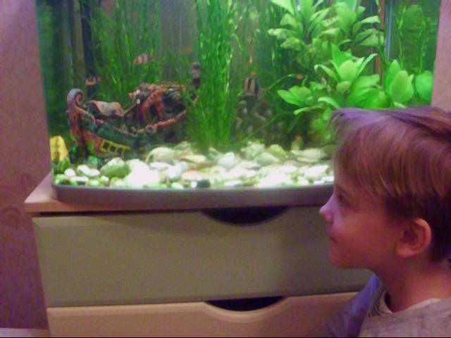

Slide 37
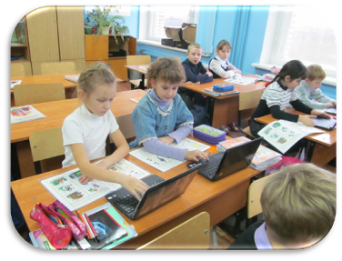
Метод учебного проекта
(создание презентаций)
Мультимедийная презентация – способ предъявления творчески переработанной учеником языковой информации в виде логически завершённой подборки слайдов по определённой теме, базирующийся на использовании аудиовизуальных возможностей компьютерных технологий.

Slide 38

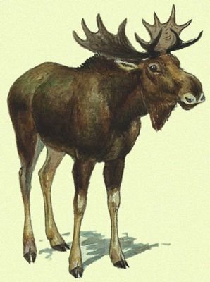
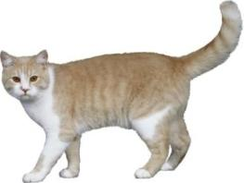
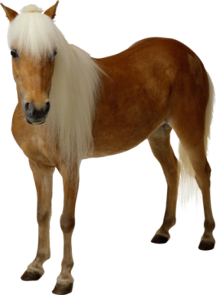
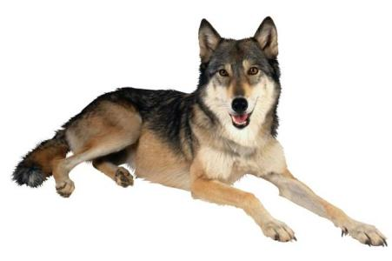
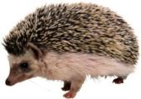
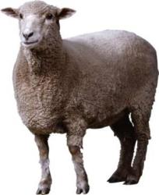

Slide 39

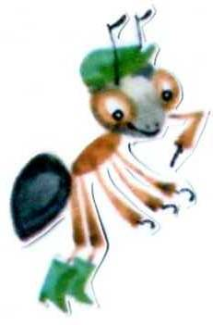
Бежит при ветре споро
Без весел и мотора…

Slide 40
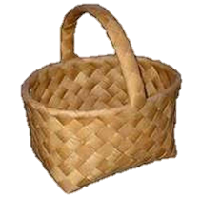
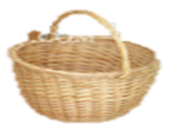
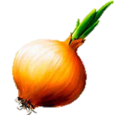
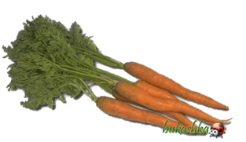
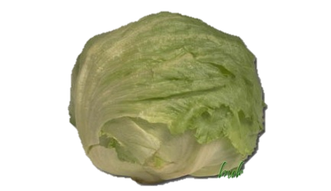
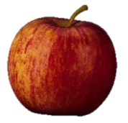
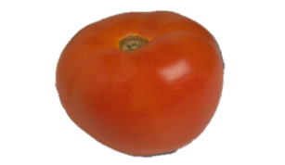
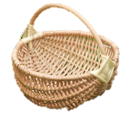

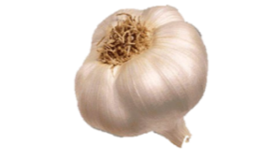
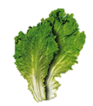
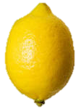
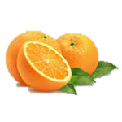
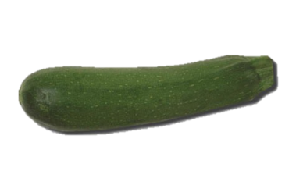
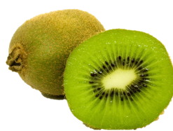
А
В
С

Slide 41
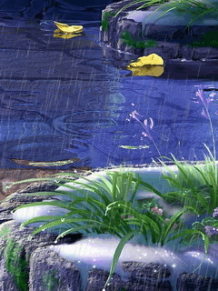

Slide 42


Slide 43


Slide 44

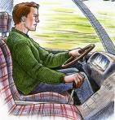

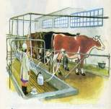





транспорт
сфера услуг
сельское хозяйство
строительство
здравоохранение
торговля
образование
промышленность
Э
К
ОНОМИ
К
А

Slide 45

Физкультминутки
Prezentacii.com

Slide 46



Физкультминутка
«Танцевальная»
Повторяй за нами!

Slide 47


Slide 48


Slide 49


Slide 50

Сколько треугольников
изображено на рисунке?
8

Slide 51

Ш
К
О
Л
А
А
Б
В
Г
Д
Е
Ё
Ж
З
И
Й
К
Л
М
Н
О
П
Р
С
Т
У
Ф
Х
Ц
Ч
Ш
Щ
Ъ
Ы
Ь
Э
Ю
Я

Slide 52







кот

Slide 53

Найди фигуру, имеющую такой вид сверху.
1
2
3

Slide 54

2
Переложите 3 спички, чтобы стрела поменяла своё направление на противоположное.

Slide 55
12
На рисунке вы видите корову, у которой есть все, что полагается: голова, туловище, ноги, рога и хвост. Корова на рисунке смотрит влево. Переложите ровно две спички так, чтобы она смотрела вправо.
Вот теперь корова смотрит вправо:

Slide 56
«Имена прилагательные в «Сказке о рыбаке и рыбке» А.С. Пушкина.

Slide 57

ПРОЕКТ «ЖИВАЯ АЗБУКА»

Slide 58


Slide 59


Защита проекта
«Они защищали Родину»

Slide 60
На уроках музыки, искусства и технологии
элементы ИКТ-компетентности, связанные с созданием и преобразованием звуковых и графических объектов;
связанные с созданием и применением информационной среды для решения учебных, практических и творческих задач.

Slide 61


На уроке технологии

Slide 62



На уроке технологии

Slide 63



«Украшаем класс к новому году».

Slide 64


На уроке технологии

Slide 65


На уроке технологии

Slide 66

На уроке технологии

Slide 67





Защита проекта
«Вагоностроительный завод».

Slide 68
Использование ИКТ в учебном процессе позволяет:
развивать умение учащихся ориентироваться в информационных потоках окружающего мира;
овладевать практическими способами работы с информацией;
развивать умения, позволяющие обмениваться информацией с помощью современных технических средств.

Slide 69
Использование ИКТ в учебном процессе позволяет:
сделать учебный процесс более эффективным;
повысить качество усвоения материала;
построить индивидуальные образовательные траектории учащихся;
осуществить дифференцированный подход к учащимся с разным уровнем готовности к обучению, т.е. организовать одновременно детей, обладающих различными способностями и возможностями;
облегчить деятельность педагога и создать эффективную обратную связь.

Slide 70
Использование информационных технологий помогает учителю повышать мотивацию обучения детей и приводит к целому ряду положительных следствий:
*
обогащает учащихся знаниями в их образно-понятийной целостности и эмоциональной окрашенности;
* психологически облегчает процесс усвоения материала школьниками;
* возбуждает живой интерес к предмету познания;
* расширяет общий кругозор детей;
* повышает уровень использования наглядности на уроке;
* способствует увеличению производительности труда учителя и учащихся на уроке.

Slide 71

Результативность
Результативность применения ИКТ – технологий прослеживается с помощью положения педагогики развития, создающий для ученика особое образовательное пространство: открытия себя, своих возможностей, интересов, формирования навыков самостоятельного поиска информации.

Slide 72







Slide 73


Slide 74
Использование ИКТ- компетентности учащихся дает возможность формирования УУД в рамках ФГОС, расширения уровня индивидуализации обучения, пробуждая у учащихся стремление к углубленному изучению учебного материала, развитию творческих способностей учащихся, а также является важнейшим условием повышения качества образования.

Slide 75



